Slide 1


ĐỒ ÁN TỐT NGHIỆP
Đề tài : XÂY DỰNG WEBSITE HTWATCH TRÊN NỀN TẢNG FRAMEWORK: SPRING BOOT , SPRING MVC
Sinh viên : Nguyễn Hữu Thịnh
MSV : 2020604037
GVHD : ThS.Lê Như Hiền

Slide 2

Nội dung
1.Tổng quan về đề tài
2.Công nghệ sử dụng
3.Phân tích thiết kế hệ thống
4.Demo sản phẩm
5.Hạn chế và hướng phát triển

Slide 3

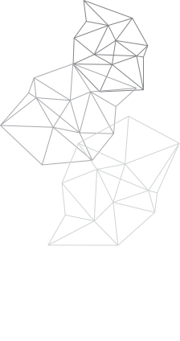

1
Tổng quan về đề tài

Slide 4

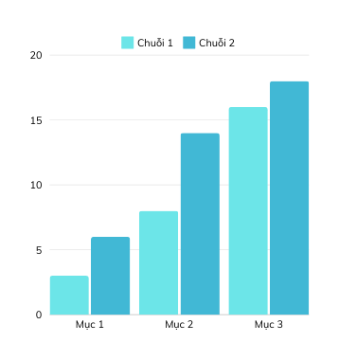
Tổng quan về đề tài
Lý do chọn đề tài
2. Mục tiêu của đề tài
Nhu cầu của khách hàng tăng cao
Tiết kiệm thời gian và chi phí
Tính tổ chức và quản lí đạt hiệu quả cao
Phân tích dữ liệu và cải thiện chiến thuật
Giúp khách hàng xem và mua đồng hồ dễ dàng nhất
Hỗ trợ dịch vụ khách hàng
Tăng doanh số bán hàng
Giúp quản lí sản phẩm 1 cách hiệu quả
Notes:
abc

Slide 5

Chức năng
XEM SẢN PHÂM
QUẢN LÍ ĐƠN HÀNG
WEBSITE BÁN ĐỒNG HỒ
QUẢN LÍ SẢN PHẨM
QUẢN LÍ DANH MỤC

Slide 6

Kết luận
Việc phát triển của các sàn thương mại điện tử. Để đáp ứng nhu cầu mua sắm trực tuyến, việc ra đời các website bán hàng ngày cảng phổ biến. Các website ngày càng phát triển đáp ứng cả số lượng và chất lượng của các website này.
Để xây đáp ứng nhu cầu cũng như thấy được sự quan trọng và niềm đam mê thiết kế ra các trang web em đã chọn đề tài “Xây dựng website bán đồng hồ”.

Slide 7
2
Công nghệ sử dụng

Slide 8

Spring Boot

Slide 9

Spring Boot là gì ?
Spring Boot là một dự án phát triển bởi JAV (ngôn ngữ java) trong hệ sinh thái Spring framework. Nó giúp các thành viên lập trình chúng ta đơn giản hóa quá trình lập trình một ứng dụng với Spring, chỉ tập trung vào việc phát triển ứng dụng kinh doanh.
Một số tính năng quan trọng của Spring Boot :
+ Tính tự động hóa (Auto-configuration): Spring Boot cung cấp các cấu hình mặc định tự động cho nhiều thư viện và framework phổ biến, giúp giảm thiểu việc cấu hình thủ công.
+ Embeded Server: Spring Boot đi kèm với một máy chủ nhúng như Tomcat, Jetty hoặc Undertow, giúp triển khai ứng dụng mà không cần cấu hình một máy chủ bên ngoài.
+ Spring Boot Starter: Spring Boot Starter là các module giúp tạo ra một ứng dụng Spring Boot với các tính năng cụ thể.

Slide 10
Ứng dụng của Spring Boot
Ứng dụng Web: Spring Boot được sử dụng để phát triển các ứng dụng web đa dạng, từ trang web tĩnh đến các ứng dụng web động phức tạp. Các framework như Spring MVC hoặc Spring WebFlux cùng với Spring Boot giúp phát triển và triển khai các ứng dụng web một cách nhanh chóng và linh hoạt.
Dịch vụ RESTful: Spring Boot là một lựa chọn phổ biến để xây dựng các dịch vụ RESTful, cung cấp các API cho các ứng dụng khác hoặc để tương tác với các ứng dụng khác qua giao diện HTTP.

Slide 11


2. Spring MVC
Spring MVC LÀ GÌ ?
Spring MVC là một framework được thực hiện trong mô hình MVC của các ứng dụng web. Spring MVC Framewrok cung cấp kiến truc MVC (Model-View-Controller) và các componen được sử dụng nhằm phát triển giúp các ứng dụng web được linh hoạt hơn.

Slide 12

3. OracleDB
OracleDB là gì ?
Oracle cũng là tên của một hệ quản trị cơ sở dữ liệu quan hệ phổ biến do Oracle Corporation phát triển. Oracle Database là một trong những hệ quản trị cơ sở dữ liệu lâu đời và mạnh mẽ nhất trên thị trường, được sử dụng rộng rãi trong các doanh nghiệp và tổ chức.

Slide 13
3
Phân tích hệ thống

Slide 14
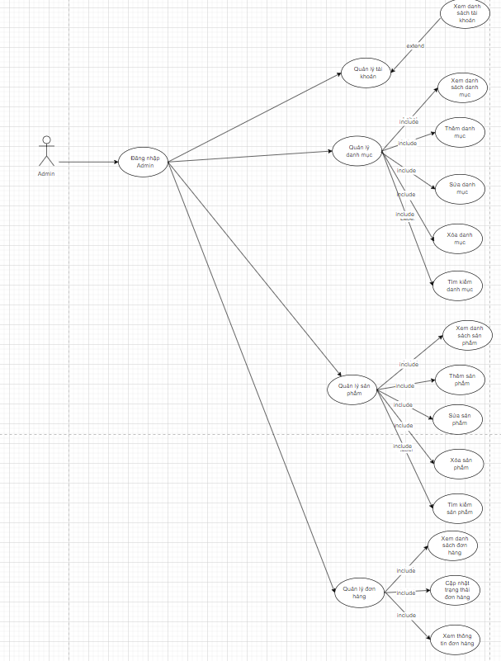
Sơ đồ usecase chính của (Admin)

Slide 15
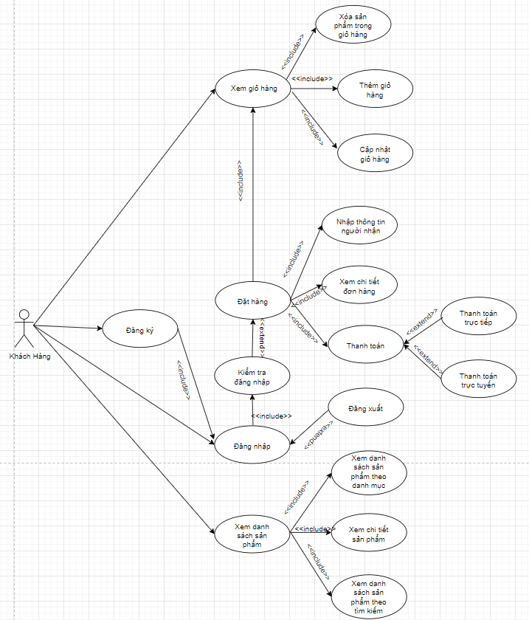
2. Sơ đồ usecase chính của (Khách Hàng)

Slide 16
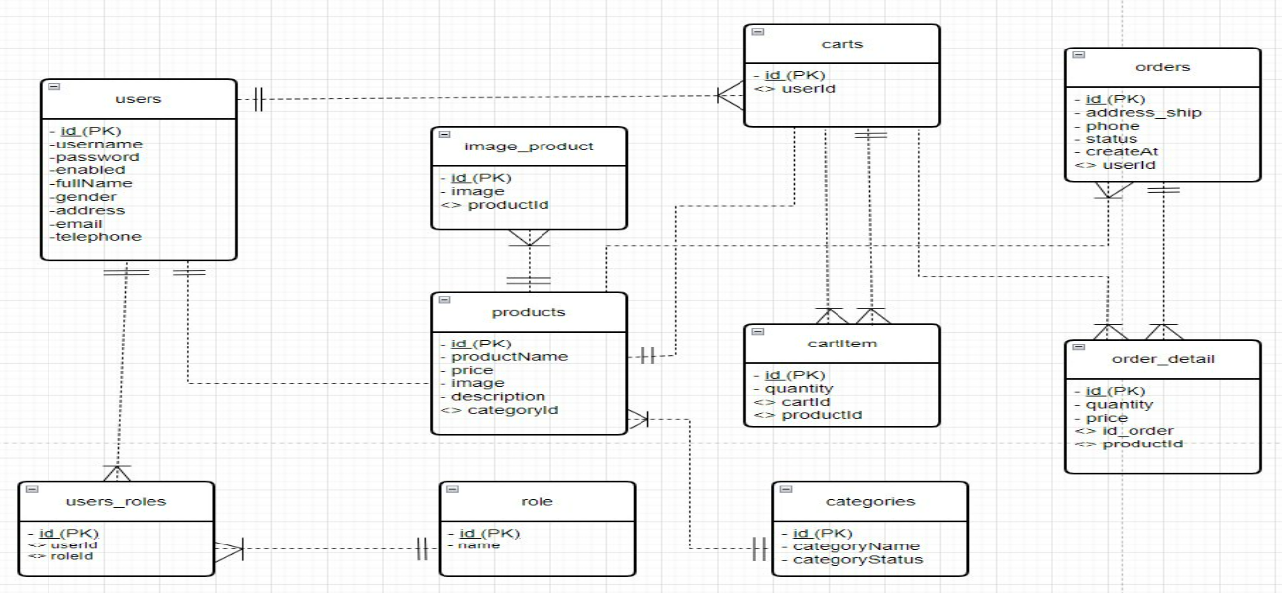
2. Cơ sở dữ liệu

Slide 17
4
Demo sản phẩm

Slide 18
5
Hạn chế và hướng phát triển

Slide 19


LIMITED
Hạn chế
1
Giao diện chưa tối ưu
Các chức năng cần được bổ sung
2
3
Chưa tư tích hợp Chatbox

Slide 20


2. Hướng phát triển
1
Cần chỉnh sửa giao diện để khách hàng trải nghiệm mượt mà hơn
2
Thêm chức năng so sánh 2 đồng hồ
3
Tích hợp Chatbox
4
Thêm chức năng xem loại đồng hồ được đánh giá sao cao nhất

Slide 21

THANK YOU
FOR LISTENING

